Slide 1
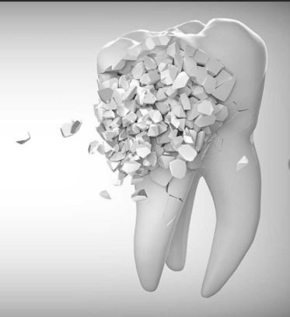
ФГБОУ ВО НГМУ МЗ РФ
Кафедра хирургической стоматологии, стоматологической имплантации и челюстно-лицевой хирургии
Тема лекции
«Кариес и его осложнения.
Показания и противопоказания
к удалению зубов, методика, осложнения»
Дисциплина: Стоматология.

Slide 2
Цель лекции:
Изучение особенностей клинической картины
кариеса, пульпита и периодонтита,
показаний и противопоказаний, методики удаления зуба,
алгоритма гигиены полости рта

Slide 3
План лекции:
1. Алгоритм гигиены полости рта.
Клиническая картина кариеса зубов, диагностика, основные подходы к лечению.
Клиническая картина пульпита. диагностика, основные подходы к лечению.
Клиническая картина периодонтита, диагностика, основные подходы к лечению.
Удаление зуба: показания, противопоказания, алгоритм проведения, осложнения и их профилактика.

Slide 4
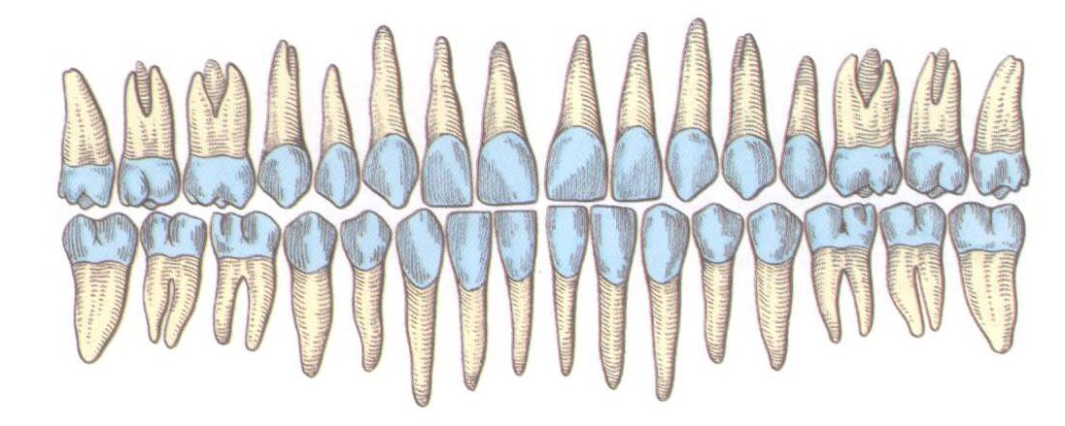
Система обозначения зубов
В настоящее время применяется международная двухцифровая система Виола, достоинство которой заключается в возможности передавать информацию по телефону, обрабатывать на компьютере и т. д. Эту систему предлагает использовать Международная организация стандартизации (ISO), Всемирная организация здравоохранения (ВОЗ) и Международная организация стоматологов (МОС ).
Стоматологическая Ассоциация России рекомендует данную систему для повсеместного внедрения.
Постоянные зубы
17 16 15 14 13 12 11 21 22 23 24 25 26 27 28
48 47 46 45 44 43 42 41 31 32 33 34 35 36 37 38
временные зубы
55 54 53 52 51 61 62 63 64 65
85 84 83 82 81 71 72 73 74 75
Состояние зубов: условные обозначения:
О–отсутствует; С – кариес; R-корень; Р-пульпит; Pt-периодонтит; К-коронка; И- искусственный зуб; П-пломба;
I, II ,III – степень подвижности

Slide 5
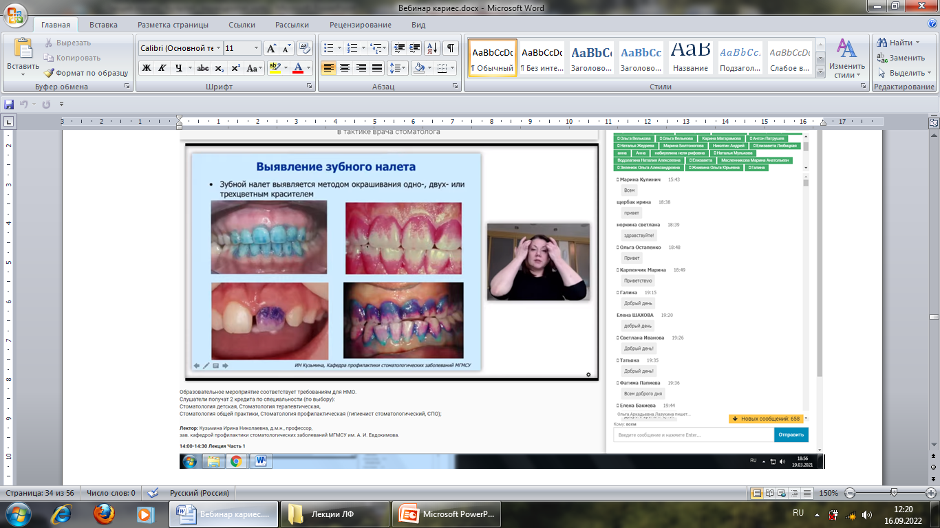

Slide 6
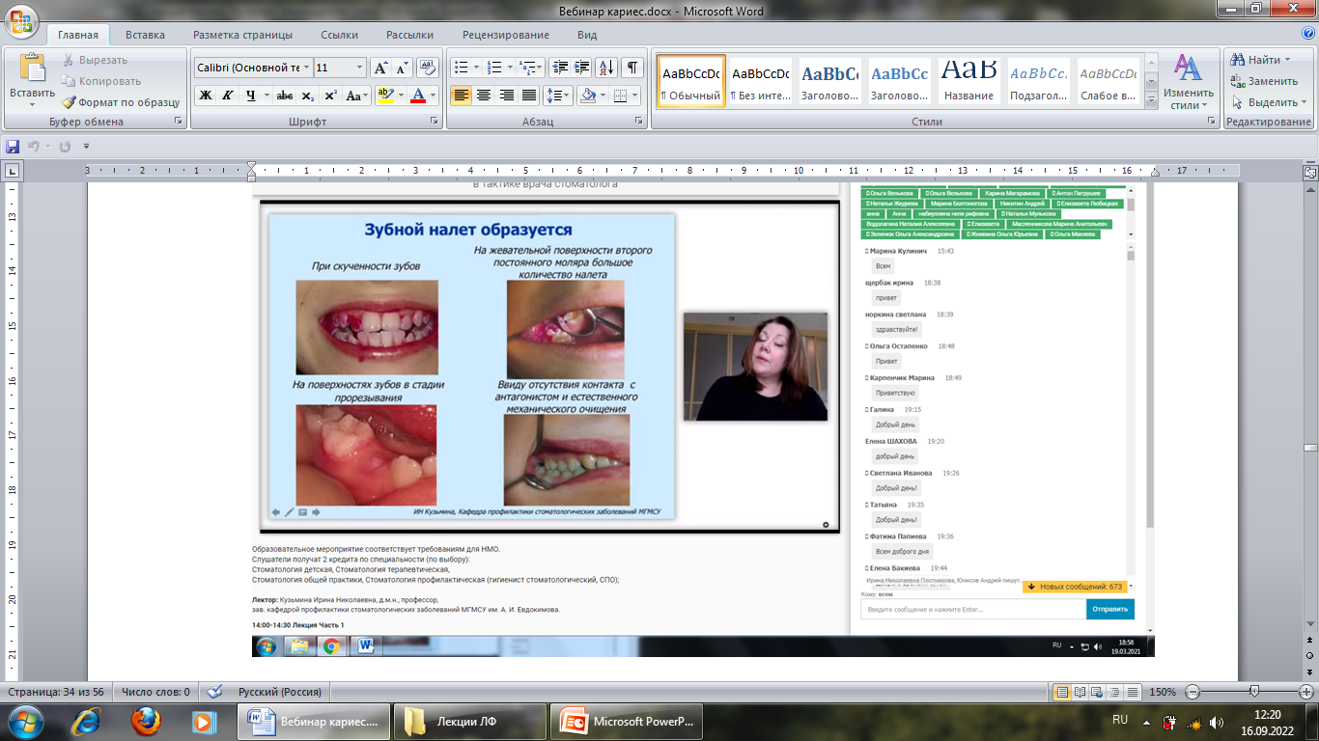

Slide 7
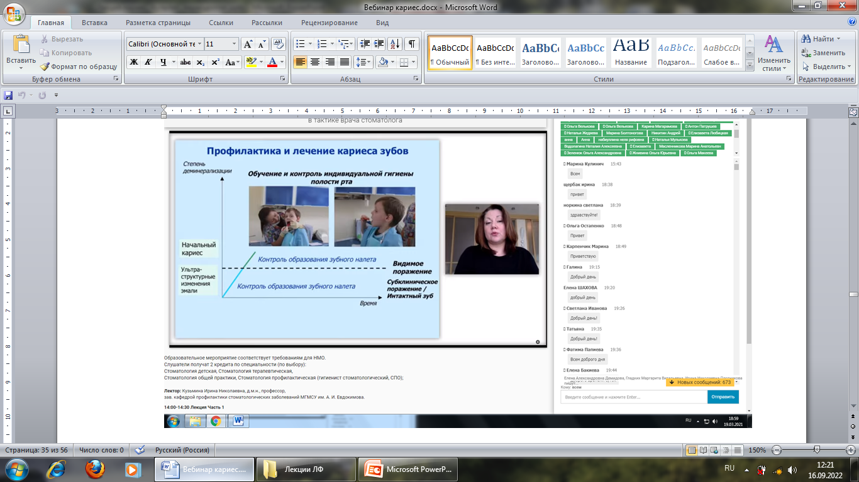

Slide 8
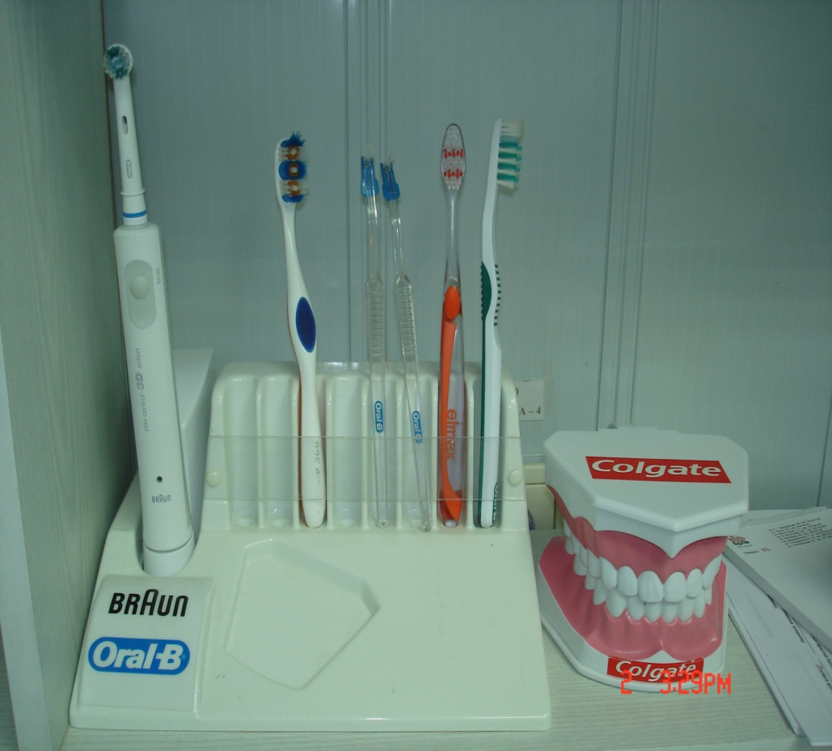
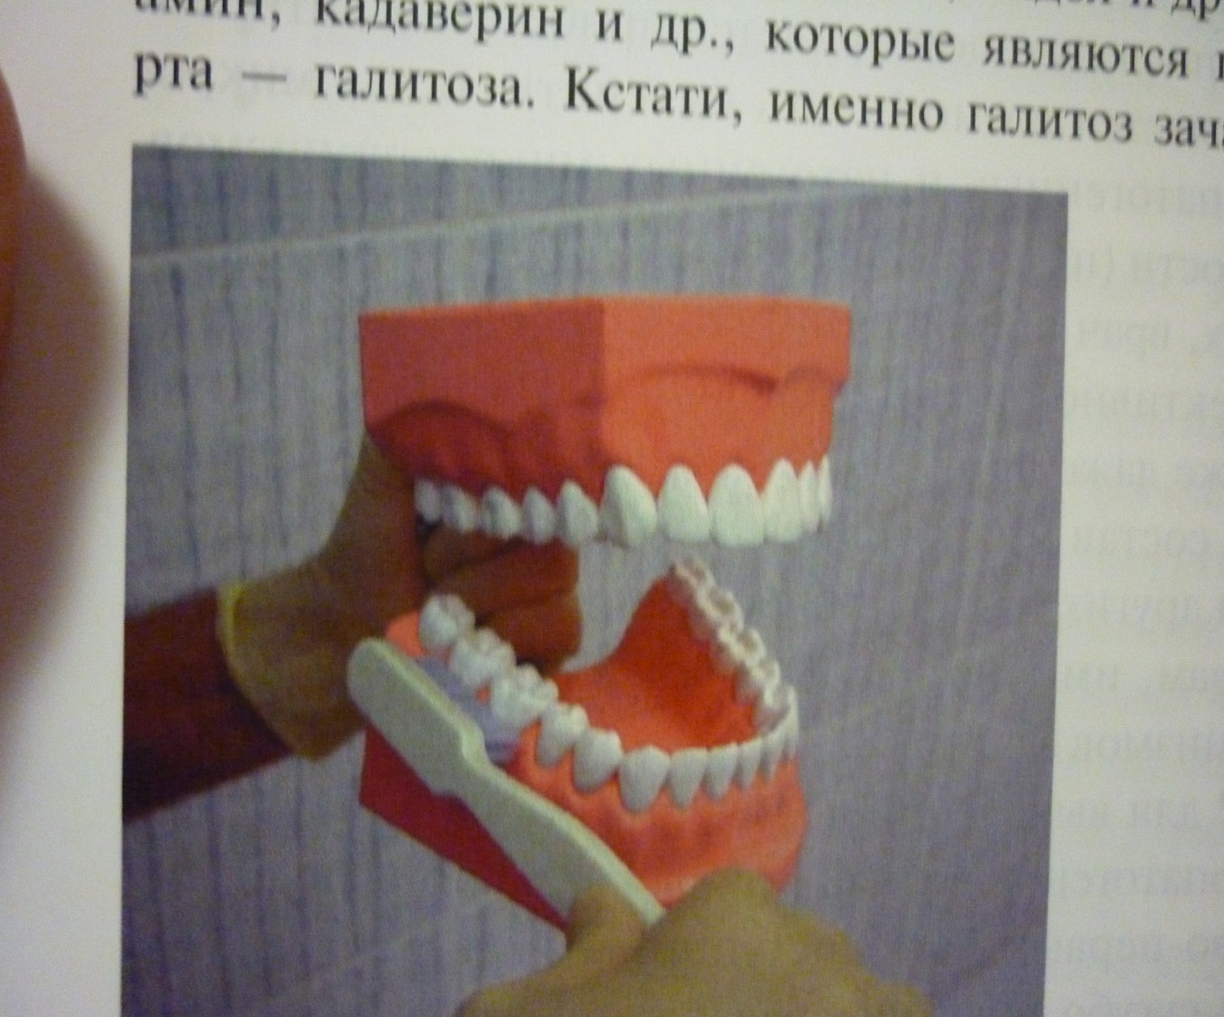
Алгоритм обучения гигиене рта
Чистку зубов начинают с участка в области верхних правых жевательных зубов, последовательно переходя от сегмента к сегменту. В таком же порядке проводят чистку зубов на нижней челюсти.

Slide 9
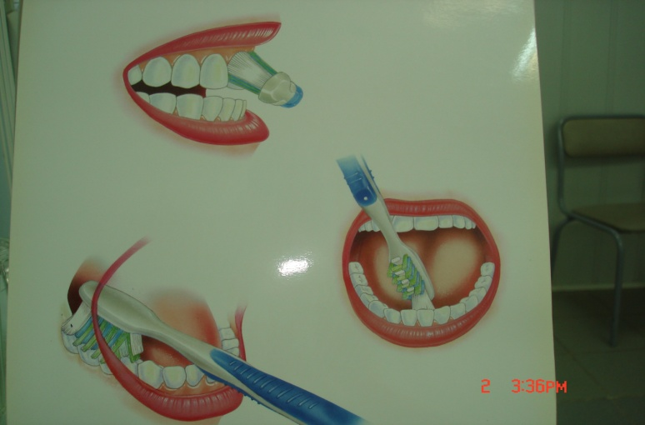
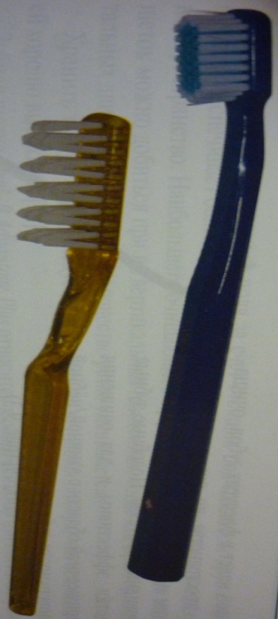
Алгоритм обучения гигиене рта
Рабочую часть зубной щетки следует располагать под углом 45° к зубу, производить очищающие движения от десны к зубу, одновременно удаляя налет с зубов и десен.
Жевательные поверхности зубов очищать горизонтальными (возвратно-поступательными) движениями так, чтобы волокна щетки проникали глубоко в фиссуры и межзубные промежутки.
Вестибулярную поверхность фронтальной группы зубов верхней и нижней челюстей очищать такими же движениями, как моляры и премоляры.
При чистке оральной поверхности ручку щетки располагать перпендикулярно к окклюзионной плоскости зубов, при этом волокна должны находиться под острым углом к зубам и захватывать не только зубы, но и десну.
Завершают чистку круговыми движениями зубной щетки при сомкнутых челюстях, осуществляя массаж десен справа налево.

Slide 10
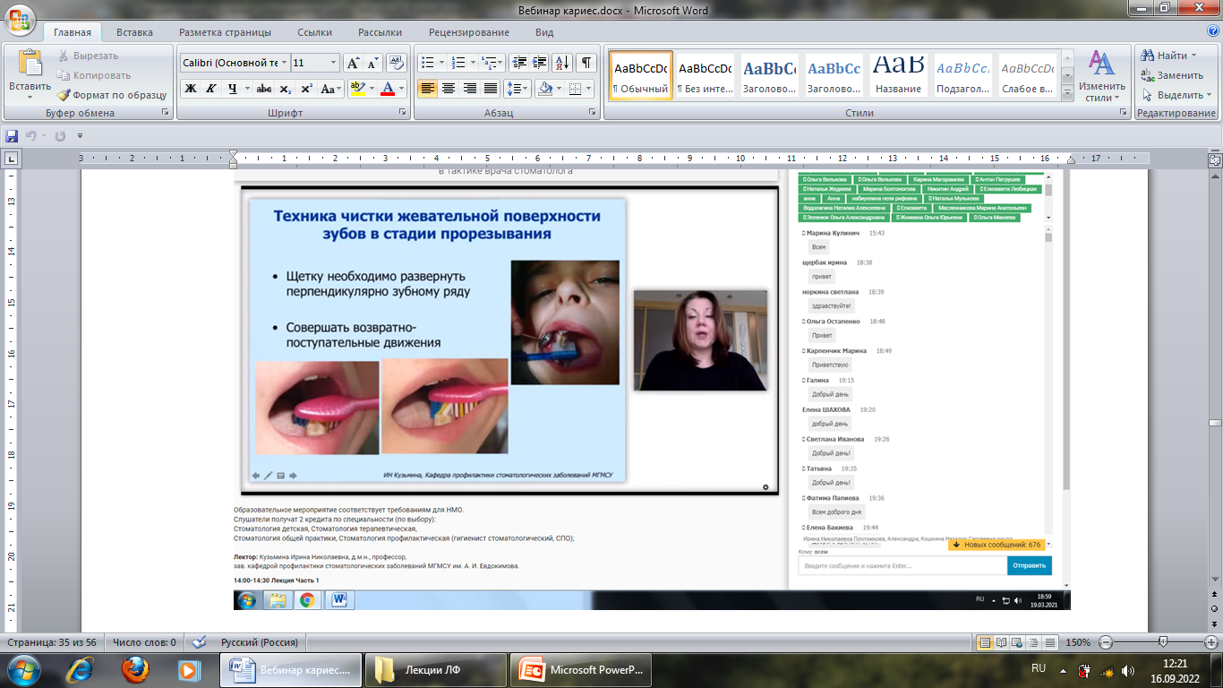

Slide 11
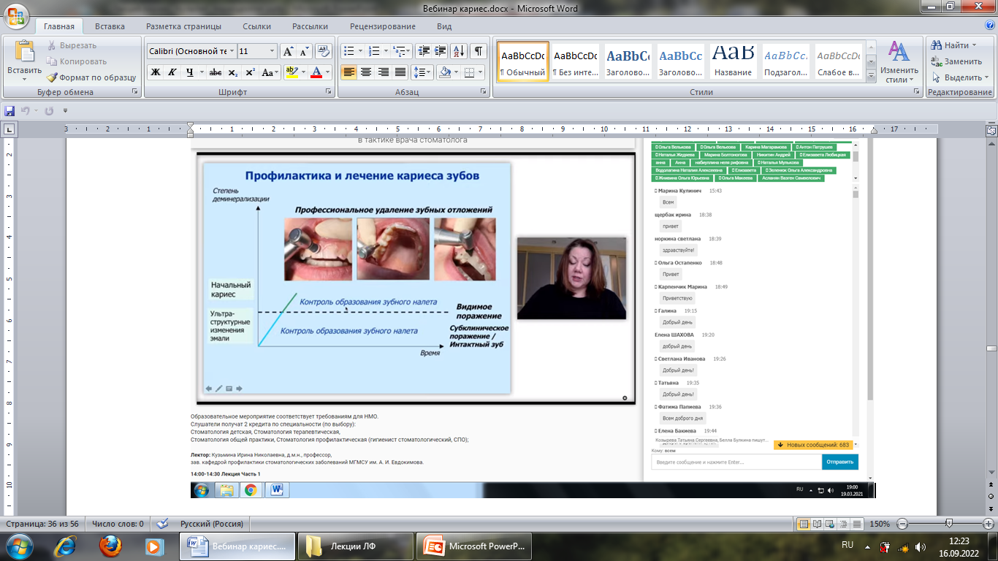

Slide 12
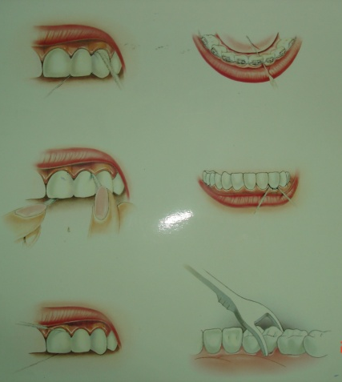
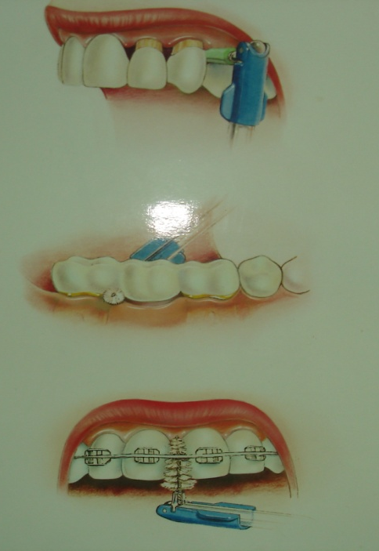
Алгоритм обучения гигиене рта
Длительность чистки составляет 3 мин.
Для качественной чистки контактных поверхностей зубов необходимо использовать зубные нити.
Индивидуальный подбор средств гигиены рта осуществляется с учетом:
- стоматологического статуса пациента (состояния твердых тканей зубов и тканей пародонта,
- наличия зубочелюстных аномалий,
- съемных и несъемных ортодонтических и ортопедических конструкций) .
С целью закрепления полученных навыков проводится контролируемая чистка зубов.

Slide 13
ОБЩИЕ РЕКОМЕНДАЦИИ ПО ПОДБОРУ СРЕДСТВ ГИГИЕНЫ В ЗАВИСИМОСТИ ОТ СТОМАТОЛОГИЧЕСКОГО СТАТУСА ПАЦИЕНТА
Контингент пациентов | Рекомендуемые средства гигиены
Население районов с содержанием фторида в питьевой воде менее 1 мг/л. Наличие у пациента очагов деминерализации, гипоплазии | Зубная щетка мягкая или средней жесткости, противокариозные зубные пасты — фторид- и кальцийсодержащие (соответственно возрасту), зубные нити (флоссы), фторидсодержащие ополаскиватели
Население районов с содержанием фторида в питьевой воде более 1 мг/л. Наличие у пациента проявлений флюороза | Зубная щетка мягкая или средней жесткости, зубные пасты не содержащие фторид, кальцийсодержащие; зубные нити (флоссы), не пропитанные фторидами, ополаскиватели, не содержащие фторид

Slide 14
ОБЩИЕ РЕКОМЕНДАЦИИ ПО ПОДБОРУ СРЕДСТВ ГИГИЕНЫ В ЗАВИСИМОСТИ ОТ СТОМАТОЛОГИЧЕСКОГО СТАТУСА ПАЦИЕНТА
Наличие у пациента воспалительных заболеваний пародонта (в период обострения) | Зубная щетка с мягкой щетиной, противовоспалительные зубные пасты (с лекарственными травами, антисептиками*, солевыми добавками), зубные нити (флоссы), ополаскиватели с противовоспалительными компонентами * Примечание: рекомендуемый курс использования зубных паст и ополаскивателей с антисептиками — 7—10 дней
Наличие у пациента зубочелюстных аномалии (скученность, дистопия зубов) | Зубная щетка средней жесткости и лечебно-профилактическая зубная паста (соответственно возрасту), зубные нити (флоссы), зубные ершики, ополаскиватели

Slide 15
ОБЩИЕ РЕКОМЕНДАЦИИ ПО ПОДБОРУ СРЕДСТВ ГИГИЕНЫ В ЗАВИСИМОСТИ ОТ СТОМАТОЛОГИЧЕСКОГО СТАТУСА ПАЦИЕНТА
Наличие у пациента в полости рта брекет-систем | Зубная щетка ортодонтическая средней жесткости, противокариозные и противовоспалительные зубные пасты (чередование), зубные ершики, монопучковые щетки, зубные нити (флоссы), ополаскиватели с противокариозными и противовоспалительными компонентами, ирригаторы
Наличие у пациента стоматологических имплантатов | Зубная щетка с различной высотой пучков щетины*, противокариозные и противовоспалительные зубные пасты (чередование), зубные ершики, монопучковые щетки, зубные нити (флоссы), не содержащие спирта ополаскиватели с противокариозными и противовоспалительными компонентами, ирригаторы. Не следует использовать зубочистки и жевательные резинки * Примечание: зубные щетки с ровной подстрижкой щетины использовать не рекомендуется вследствие их более низкой очищающей эффективности

Slide 16
ОБЩИЕ РЕКОМЕНДАЦИИ ПО ПОДБОРУ СРЕДСТВ ГИГИЕНЫ В ЗАВИСИМОСТИ ОТ СТОМАТОЛОГИЧЕСКОГО СТАТУСА ПАЦИЕНТА
Наличие у пациента съемных ортопедических и ортодонтических конструкций | Зубная щетка для съемных протезов (двусторонняя, с жесткой щетиной), таблетки для очищения съемных протезов
Пациенты с повышенной чувствительностью зубов. | Зубная щетка с мягкой щетиной, зубные пасты для снижения чувствительности зубов (содержащие хлорид стронция, нитрат калия, хлорид калия, гидроксиапатит), зубные нити (флоссы), ополаскиватели для чувствительных зубов
Пациенты с ксеростомией | Зубная щетка с очень мягкой щетиной, зубная паста с ферментными системами и низким ценообразованием, ополаскиватель без спирта, увлажняющий гель, зубные нити

Slide 17
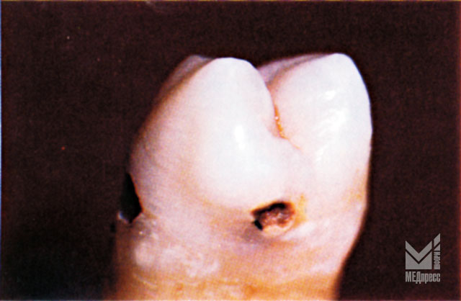
Кариес зубов (К02 по МКБ-10)
Инфекционный патологический процесс,
проявляющийся после прорезывания зубов,
при котором происходят деминерализация и размягчение твердых тканей зуба с последующим
образованием дефекта в виде полости.

Slide 18
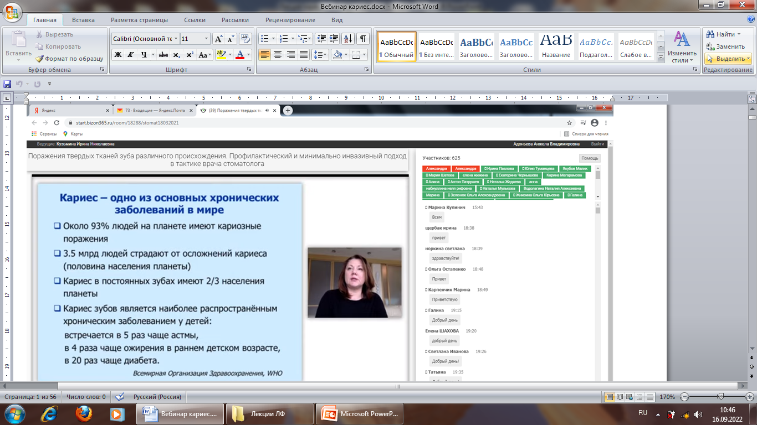

Slide 19
Кариес зубов (К02 по МКБ-10)
В настоящее время кариес зубов является наиболее распространенным заболеванием зубочелюстной системы в РФ. Распространенность кариеса в нашей стране у взрослого населения в возрасте от 35 лет и старше составляет 98-99 %.
В общей структуре оказания медицинской помощи больным в лечебно-профилактических учреждениях стоматологического профиля это заболевание встречается во всех возрастных группах пациентов.
Кариес зубов при несвоевременном или неправильном лечении может стать причиной развития воспалительных заболеваний пульпы и периодонта, потери зубов, развития гнойно-воспалительных заболеваний челюстно-лицевой области.
Кариес зубов - это потенциальные очаги интоксикации и инфекционной сенсибилизации организма.

Slide 20
Кариес зубов (К02 по МКБ-10)
Осложнения кариеса - болезни пульпы и периапикальных тканей являются распространенным заболеванием зубочелюстной системы.
В общей структуре оказания медицинской помощи больным в лечебно-профилактических учреждениях стоматологического профиля пульпит встречается во всех возрастных группах пациентов и составляет 28-30% от общего числа обращений.
Пульпит при несвоевременном и/или неправильном лечении и прогрессировании процесса может стать причиной развития заболеваний периодонта, потери зубов, развития гнойно-воспалительных заболеваний челюстно-лицевой области.
Зубы с хроническими формами пульпита представляют собой очаги интоксикации и инфекционной сенсибилизации организма.

Slide 21
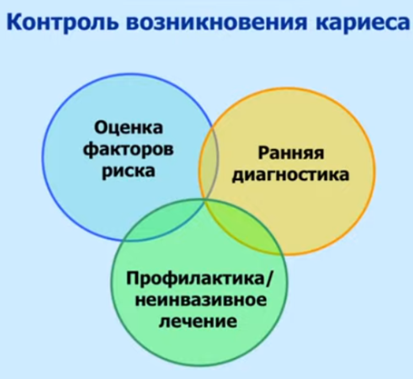
ЭТИОЛОГИЯ И ПАТОГЕНЕЗ КАРИЕСА
Непосредственной причиной деминерализации эмали и образования кариозного очага являются органические кислоты (в основном молочная), которые образуются в процессе ферментации углеводов микроорганизмами зубного налета.
Кариес - процесс многофакторный:
микроорганизмы рта,
характер и режим питания,
резистентность эмали,
количество и качество смешанной слюны,
общее состояние организма,
экзогенные воздействия на организм,
содержание фтора в питьевой воде
Все факторы влияют на возникновение очага деминерализации эмали, течение процесса и возможность его стабилизации.

Slide 22
ЭТИОЛОГИЯ И ПАТОГЕНЕЗ КАРИЕСА
Изначально кариозное поражение возникает вследствие частого употребления углеводов и недостаточного ухода за ртом.
В результате на поверхности зуба происходит адгезия и размножение кариесогенных микроорганизмов и формируется зубная бляшка.
Дальнейшее поступление углеводов приводит к локальному изменению рН в кислую сторону, деминерализации и образованию микродефектов подповерхностных слоев эмали. Однако, если сохранена органическая матрица эмали, то кариозный процесс на этапе ее деминерализации может быть обратимым.
Длительное существование очага деминерализации приводит к растворению поверхностного, более устойчивого, слоя эмали. Стабилизация данного процесса клинически может проявляться образованием пигментированного пятна, существующего годами.

Slide 23
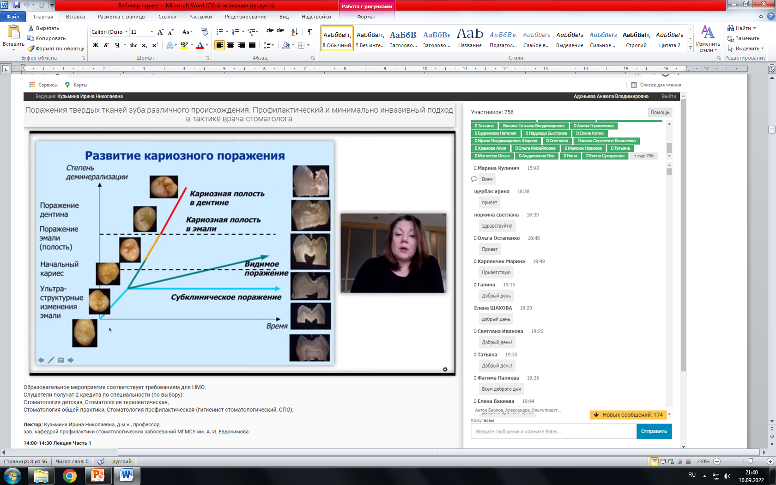

Slide 24
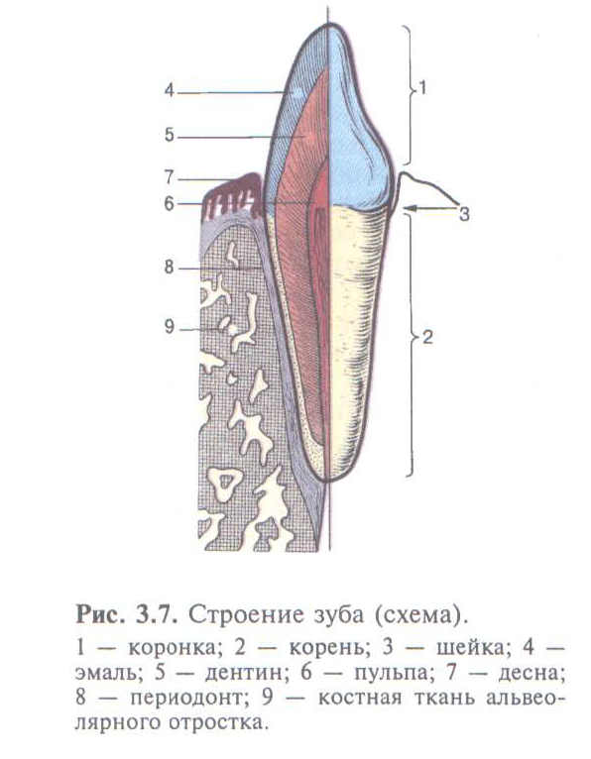
КЛАССИФИКАЦИЯ КАРИЕСА ЗУБОВ
В международной статистической классификации болезней и проблем, связанных со здоровьем Всемирной организации здравоохранения десятого пересмотра (МКБ-10) кариес выделен в отдельную рубрикацию
К02.0 Кариес эмали. Стадия "белого (мелового) пятна"
(начальный кариес)
K02.I Кариес дентина
К02.2 Кариес цемента
К02.3 Приостановившийся кариес зубов
К02.4 Одонтоклазия
К02.8 Другой кариес зубов
К02.9 Кариес зубов неуточненный

Slide 25
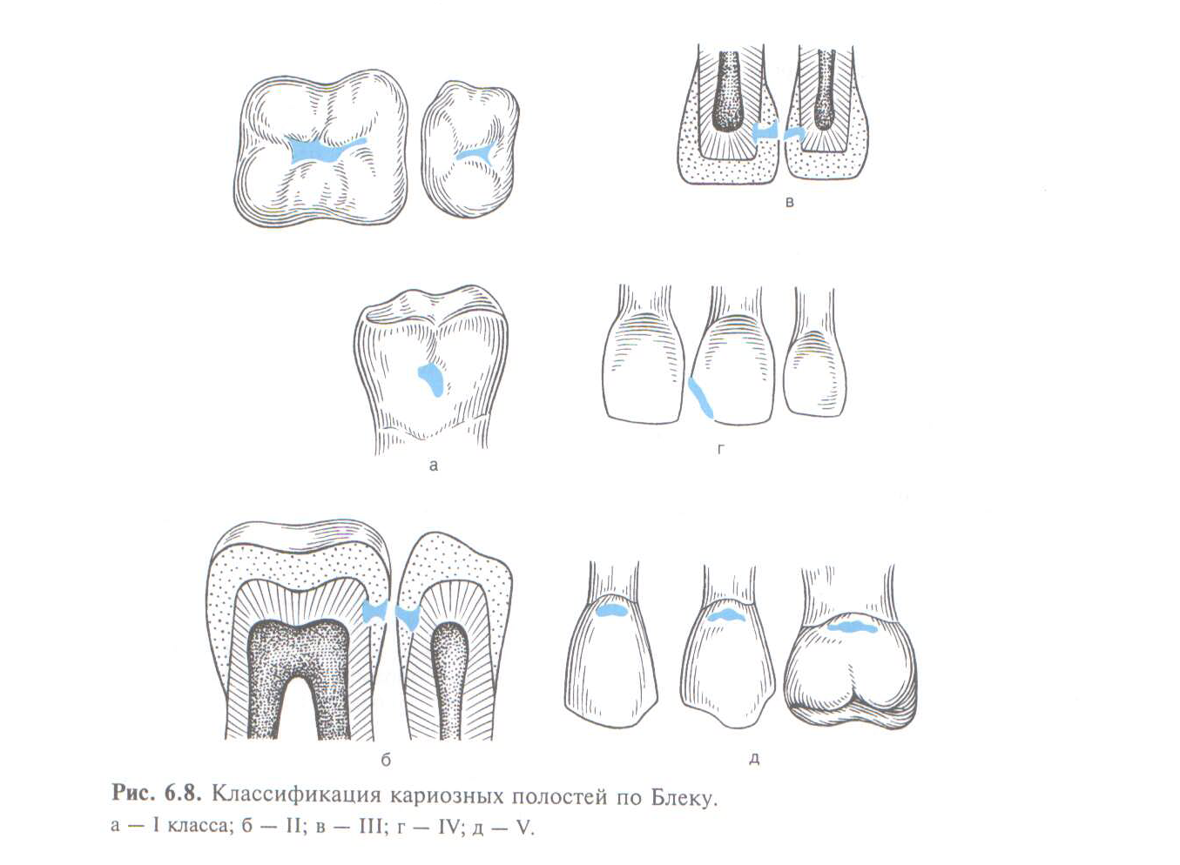
Модифицированная классификация кариозных поражений по локализации (по Блеку)
Класс I - полости, локализующиеся в области фиссур и естественных углублений резцов, клыков, моляров и премоляров.
Класс III - полости, расположенные на контактной поверхности резцов и клыков без нарушения режущего края.
Класс IV - полости, расположенные на контактной поверхности резцов и клыков с нарушением угла коронковой части зуба и его режущего края.
Класс II - полости, расположенные на контактной поверхности моляров и премоляров.
Класс V - полости, расположенные в пришеечной области всех групп зубов.
Класс VI - полости, расположенные на буграх моляров и премоляров и режущих краях резцов и клыков

Slide 26
Требования к диагностике амбулаторно-поликлинической
Сбор анамнеза и жалоб при патологии полости рта
Визуальное исследование при патологии полости рта
Внешний осмотр челюстно-лицевой области
Осмотр полости рта с помощью дополнительных инструментов
Термодиагностика зуба
Перкуссия зубов
Определение прикуса
Люминесцентная стоматоскопия
Диагностика состояния зубочелюстной системы с помощью методов и средств лучевой визуализации
Прицельная внутриротовая контактная рентгенография
Витальное окрашивание твердых тканей зуба
Определение индексов гигиены полости рта
Определение пародонтальных индексов

Slide 27
Диагностика проводится для каждого зуба и направлена на выявление факторов, которые препятствуют немедленному началу лечения.
Такими факторами могут быть:
- наличие непереносимости лекарственных препаратов и материалов, используемых на данном этапе лечения;
- сопутствующие заболевания, отягощающие лечение;
- неадекватное психоэмоциональное состояние пациента перед лечением;
- острые поражения слизистой оболочки рта и красной каймы губ;
- острые воспалительные заболевания органов и тканей рта;
- угрожающие жизни острое состояние/заболевание или обострение хронического заболевания (в том числе инфаркт миокарда, острое нарушение мозгового кровообращения), развившиеся менее чем за 6 мес. до момента обращения за данной стоматологической помощью;
- заболевания тканей пародонта в стадии обострения;
- неудовлетворительное гигиеническое состояние рта;
- отказ от лечения.

Slide 28
ОБЩИЕ ПОДХОДЫ К ЛЕЧЕНИЮ КАРИЕСА ЗУБОВ
Принципы лечения больных с кариесом зубов предусматривают одновременное решение нескольких задач:
- устранение факторов, обусловливающих процесс деминерализации;
- предупреждение дальнейшего развития патологического кариозного процесса;
- сохранение и восстановление анатомической формы пораженного кариесом зуба и функциональной способности всей зубочелюстной системы;
- предупреждение развития патологических процессов и осложнений;
- повышение качества жизни пациентов.

Slide 29
Лечение кариеса может включать:
- устранение микроорганизмов с поверхности зубов;
- реминерализирующую терапию на стадии "белого (мелового) пятна";
- фторирование твердых тканей зубов при приостановившемся кариесе;
- сохранение по мере возможности здоровых твердых тканей зуба, при необходимости иссечение патологически измененных тканей с последующим восстановлением коронки зуба;
- выдачу рекомендаций по срокам повторного обращения.
Процесс лечения завершается рекомендациями пациенту по срокам повторного обращения и профилактике.
Лечение проводится для каждого пораженного кариесом зуба независимо от степени поражения и проведенного лечения других зубов.
При лечении кариеса зубов применяются только те стоматологические материалы и лекарственные средства, которые разрешены к применению на территории Российской Федерации в установленном порядке.

Slide 30
Требования к амбулаторно-поликлиническому лечению
Обучение гигиене полости рта
Контролируемая чистка зубов
Сошлифовывание твердых тканей зуба
Профессиональная гигиена полости рта и зубов
Глубокое фторирование твердых тканей зубов
Запечатывание фиссуры зуба герметиком
Назначение лекарственной терапии при заболеваниях полости рта и зубов
Назначение диетической терапии при заболеваниях полости рта и зубов

Slide 31
Пульпит (К04.0 по МКБ-10) – это воспалительный процесс, проявляющийся после прорезывания зубов, при котором происходит ряд изменений в пульпе зуба.
ЭТИОЛОГИЯ И ПАТОГЕНЕЗ
Воспалительный процесс в пульпе зуба является результатом ее реакции на различные раздражители.
Наиболее часто причиной воспаления в пульпе являются микроорганизмы и их токсины, попадающие в пульпу из кариозной полости через дентинные трубочки, из инфицированных пародонтальных карманов, или с крово- и лимфотоком при острых воспалительных заболеваниях.

Slide 32
Пульпит (К04.0 по МКБ-10) – это воспалительный процесс, проявляющийся после прорезывания зубов, при котором происходит ряд изменений в пульпе зуба.
ЭТИОЛОГИЯ И ПАТОГЕНЕЗ
Этиологическими факторами, вызывающими пульпит, могут быть:
микроорганизмы кариозной полости,
химические вещества (ингредиенты пломбировочных материалов),
температурные (препарирование зубов без охлаждения),
механические воздействия (травма зуба, случайное вскрытие полости зуба,
перемещение зубов при ортодонтическом лечении).
Воспаление пульпы может развиться в интактных зубах в связи с проникновением микроорганизмов из ближайших инфекционных очагов.

Slide 33
Воспалительный процесс в пульпе, как и в других соединительных тканях организма, протекает по общим закономерностям. Однако есть и особенности:
  Пульпа является соединительной тканью, окруженной дентином, который ограничивает возможность расширения пульпы.
  Почти полное отсутствие коллатерального кровотока ограничивает способность пульпы к восстановлению после купирования воспаления.
  Пульпа является единственным органом, способным вырабатывать репаративный дентин для своей защиты от повреждения.
Основными возбудителями пульпита является гемолитические и негемолитические стрептококки, обнаруживаются так же грамположительные палочки, фузоспирохеты и грибы.
При острых формах пульпита чаще обнаруживаются негемолитические стрептококки группы D, стафилококки, лактобактерии,
при переходе процесса в хроническую форму – ассоциации из 2 и более культур (стафилококки, стрептококки, кишечная палочка, микрококки, актиномицеты, грибковая флора и др.).

Slide 34
КЛАССИФИКАЦИЯ ПУЛЬПИТА.
В классификации ВОЗ (10 пересмотр) пульпит выделен в отдельную рубрикацию.
Классификация пульпита (МКБ-10)
К 04.00 Начальный пульпит [гиперемия]
К 04.0.1 Острый
К 04.02 Гнойный [пульпарный абсцесс]
К 04.03 Хронический
К 04.04 Хронический язвенный
К 04.05 Хронический гиперпластический [пульпарный полип]

Slide 35
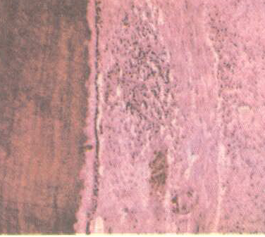
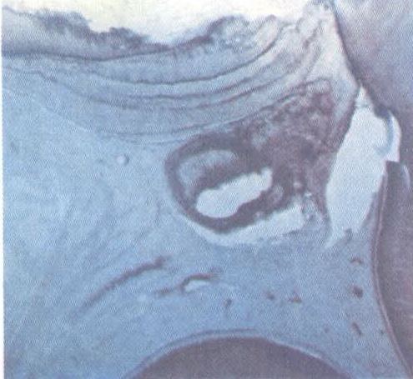
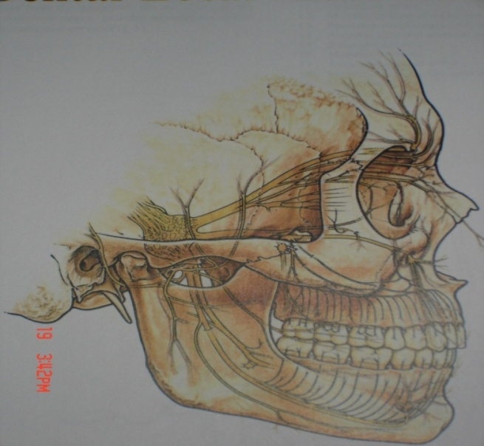
КЛИНИЧЕСКАЯ КАРТИНА ПУЛЬПИТА.
Клиническая картина начальной формы пульпита проявляется быстро проходящими болевыми ощущениями от разных видов раздражителей. Самопроизвольные боли в анамнезе отсутствуют.
Острый пульпит характеризуется впервые появившимися болями, которые продолжаются в течение первых двух суток, боль часто возникает в ночное время.
Провоцируют болевой приступ температурные раздражители (холодное и горячее), как правило, пациент указывает на причинный зуб.
При осмотре определяется глубокая кариозная полость, зондирование болезненно в одной или нескольких точках, полость зуба не вскрыта, перкуссия безболезненна.
При проведении электроодонтометрии определяется снижение порога возбудимости, рентгенологических изменений не выявляется.
При вовлечении в процесс всей пульпы происходит иррадиация болей по ходу тройничного нерва, пациент не может указать причинный зуб, боль возникает чаще от температурных раздражителей, перкуссия может быть болезненной, порог электровозбудимости снижен, герметичность полости зуба не нарушена.

Slide 36
КЛИНИЧЕСКАЯ КАРТИНА ПУЛЬПИТА.
Хроническая форма пульпита может протекать бессимптомно, иногда отмечаются ноющие боли, боли при приеме горячей или твердой пищи. При осмотре может выявляться глубокая кариозная полость, герметичность может быть нарушена или нет.
При гиперпластическом пульпите в раскрытой полости зуба определяется кровоточащая грануляционная ткань, которая вызывает боли при приеме пищи. При данной форме пульпита определяется расширение периодонтальной щели.
Язвенная форма пульпита может протекать как при открытой полости зуба, так и при сохранении герметичности полости. При зондировании отмечается отсутствие реакции, что указывает на гибель коронковой части пульпы, однако глубокое зондирование вызывает боль. Электровозбудимость пульпы резко снижена – до 100мкА, рентгенологически выявляется расширение периодонтальной щели, иногда с разряжением костной ткани.

Slide 37
ОБЩИЕ ПОДХОДЫ К ДИАГНОСТИКЕ ПУЛЬПИТА.
Диагностика пульпита производится путем сбора анамнеза, клинического осмотра, дополнительных методов обследования и направлена на определение состояния пульпы и периапикальных тканей и показаний к лечению, а также на выявление в анамнезе факторов, которые препятствуют немедленному началу лечения. Такими факторами могут быть:
Наличие непереносимости лекарственных препаратов и материалов, используемых на данном этапе лечения
Неадекватное психо-эмоциональное состояние пациента перед лечением
Острые поражения слизистой оболочки рта и красной каймы губ
Острые воспалительные заболевания органов и тканей рта
Угрожающие жизни острое состояние/заболевание или обострение хронического заболевания (в том числе инфаркт миокарда, острое нарушение мозгового кровообращения и т.п.), развившееся менее чем за 6 месяцев до момента обращения за данной стоматологической помощью
Отказ от лечения.
Из клинических данных болевая реакция является наиболее важным критерием оценки состояния пульпы, хотя нет прямой взаимосвязи между гистологической картиной и клиническим проявлениями. Зубная боль может служить показателем необратимости произошедших в пульпе изменений.
Рентгенологическое исследование помогает провести дифференциальную диагностику с другими заболеваниями с аналогичной симптоматикой.

Slide 38
Принципы лечения больных с пульпитом предусматривают одновременное решение нескольких задач:
предупреждение дальнейшего развития патологического процесса;
сохранение и восстановление анатомической формы пораженного зуба и функциональной способности всей зубочелюстной системы;
предупреждение развития патологических процессов и осложнений в периапикальных тканях;
повышение качества жизни пациентов.

Slide 39
ОБЩИЕ ПОДХОДЫ К ЛЕЧЕНИЮ ПУЛЬПИТА.
Лечение пульпита включает:
мероприятия, направленные на сохранение жизнеспособности пульпы (по возможности)
проведение местной анестезии (при отсутствии общих противопоказаний)
создание доступа к полости зуба
раскрытие полости зуба
создание прямолинейного доступа к корневым каналам
удаление пульпы
прохождение корневого канала
определение рабочей длины корневого канала
обработку корневых каналов (механическую и медикаментозную)
пломбирование корневых каналов
контроль с помощью методов лучевой визуализации
применение физических методов (по потебности)
реставрацию зубов после эндодонтического лечения.
В случае безуспешного консервативного лечения или его невозможности рассматривается вопрос об удалении зуба.

Slide 40
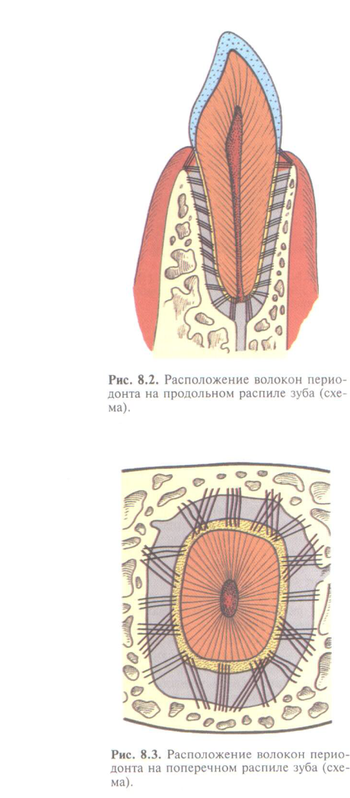
БОЛЕЗНИ ПЕРИАПИКАЛЬНЫХ ТКАНЕЙ
Периодонтит (К04.4 – К04.9 по МКБ-10) –
воспаление периодонта.
Периодонт – сложное анатомическое образование соединительнотканного происхождения,
расположенное между компактной пластинкой
зубной ячейки и цементом корня зуба.

Slide 41
ЭТИОЛОГИЯ И ПАТОГЕНЕЗ
Воспалительный процесс в периодонте зуба является результатом его реакции на различные раздражители.
Этиологическими факторами, вызывающими периодонтит, могут быть:
микроорганизмы и их токсины, попадающие в периодонт в следствие гибели пульпы из кариозной полости через канал зуба и дентинные трубочки, из инфицированных пародонтальных карманов или с крово- и лимфотоком при острых и хронических воспалительных заболеваниях (наиболее частая причина - основными возбудителями периодонтита являются стрептококки: гемолитические – 12% и негемолитические – 62%; обнаруживаются так же грамположительные палочки, фузоспирохеты и грибы.
химические вещества (ингредиенты пломбировочных материалов, мышьяковистая паста),
механические воздействия (острая или хроническая травма зуба,
перемещение зубов при ортодонтическом лечении).
Воспалительный процесс в периодонте, как и в других соединительных тканях организма, протекает по общим закономерностям.

Slide 42
КЛАССИФИКАЦИЯ ПЕРИОДОНТИТА
В классификации ВОЗ (10й пересмотр) периодонтит выделен в отдельную рубрикацию.
Классификация периодонтита (МКБ-10)
К 04.4 – острый апикальный периодонтит
К 04.5 – хронический апикальный периодонтит
К 04.6 – периапикальный абсцесс со свищом
К 04.7 – периапикальный абсцесс без свища
К 04.8 – корневая киста апикальная и боковая
К 04.8 – корневая киста периапикальная

Slide 43
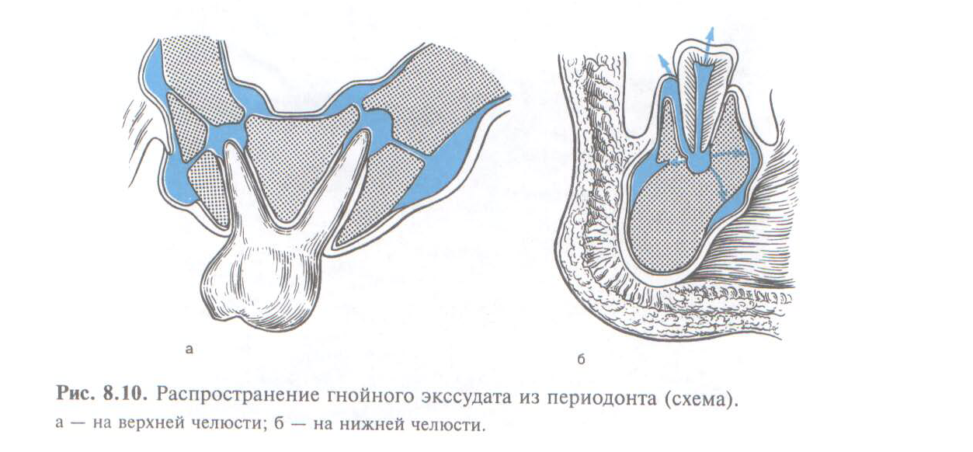
КЛИНИЧЕСКАЯ КАРТИНА ПЕРИОДОНТИТА
Клиническая картина острого периодонтита проявляется прогрессирующими воспалительными явлениями с быстрой сменой одних симптомов другими.
В анамнезе могут быть самопроизвольные боли.
Острый периодонтит характеризуется болями, которые продолжаются от 2–3 сут до 2 нед. Боли, как правило, постоянные, пациент может указать на причинный зуб. При осмотре возможна глубокая кариозная полость, перкуссия зуба резко болезненна в вертикальном, а затем в любом направлении, появляется симптом «выросшего зуба».

Slide 44
КЛИНИЧЕСКАЯ КАРТИНА ПЕРИОДОНТИТА
Хронические формы периодонтита могут протекать бессимптомно, иногда отмечаются ноющие боли, образование свищевого хода, боли при приеме горячей или твердой пищи. При осмотре могут выявляться глубокая кариозная полость, обширная пломба, подвижность зуба, зуб покрыт коронкой. Чаще всего хронические формы периодонтита выявляются при рентгенологическом исследовании.
При проведении электродонтометрии определяется снижение электровозбудимости пульпы свыше 100 мкА, при этом на ток реагируют рецепторы периодонта. При наличии периапикальных изменений электровозбудимость может полностью отсутствовать.
Хронический периодонтит сопровождается изменениями в костной ткани.

Slide 45
ОБЩИЕ ПОДХОДЫ К ДИАГНОСТИКЕ ПЕРИОДОНТИТА
Диагностика периодонтита производится путем сбора анамнеза, клинического осмотра, дополнительных методов обследования и направлена на определение состояния периапикальных тканей и показаний к лечению, а также на выявление в анамнезе факторов, которые препятствуют немедленному началу лечения. Такими факторами могут быть:
наличие непереносимости лекарственных препаратов и материалов, используемых на данном этапе лечения;
неадекватное психо–эмоциональное состояние пациента перед лечением;
острые поражения слизистой оболочки рта и красной каймы губ;
острые воспалительные заболевания органов и тканей рта;
угрожающие жизни острое состояние/заболевание или обострение хронического заболевания (в том числе инфаркт миокарда, острое нарушение мозгового кровообращения и т.п.), развившиеся менее чем за 6 мес до момента обращения за данной стоматологической помощью;
отказ от лечения.
На рентгенологическое исследование возлагается основная нагрузка при постановке правильного диагноза и дифференциальной диагностике с другими заболеваниями с аналогичной симптоматикой.

Slide 46
Тактика лечения
При медикаментозном периодонтите следует удалить препарат, явившийся причиной развития воспаления, промыть операционное поле растворами антисептиков и/или ферментами; если есть возможность применить антидот и/или препарат, оказывающий выраженное противоэкссудативное действие, и закрыть полость временной герметичной повязкой.
При травматическом периодонтите удаляется причина, приведшая к развитию патологического процесса (пломба, коронка, вкладка).
При инфекционном, медикаментозном и травматическом периодонтите проводят некрэктомию – удаление всех некротизированных тканей.

Slide 47
ОБЩИЕ ПОДХОДЫ К ЛЕЧЕНИЮ ПЕРИОДОНТИТА
проведение местной анестезии (при необходимости и при отсутствии общих противопоказаний);
создание доступа к полости зуба;
раскрытие полости зуба;
создание прямого доступа к корневым каналам;
прохождение канала или его распломбирование в ранее депульпированных зубах;
определение рабочей длины корневого канала;
обработку корневых каналов (механическую и медикаментозную);
применение физических методов (по потребности);
пломбирование корневых каналов временными и/или постоянными пломбировочными материалами;
рентгенологический контроль на этапах лечения;
реставрацию зубов после эндодонтического лечения.
Рабочая длина канала – это длина канала до апикального сужения. При сохраненной коронковой части определяется (с обязательным рентгенологическим контролем) у фронтальных зубов от режущего края, у жевательных зубов – от бугра, при разрушенной коронковой части – от устья канала. Рабочая длина канала необходима для контроля глубины проникновения инструментов при обработке и при пломбировании канала.
В случае безуспешного консервативного лечения или его невозможности рассматривается вопрос о консервативно-хирургических или хирургических методах лечения: резекция верхушки зуба, гемисекция зуба, коронарно-радикулярная сепарация, удаление зуба.

Slide 48
Характеристики алгоритмов и особенностей проведения физиотерапевтических процедур
Физиотерапевтические процедуры позволяют купировать воспаление, нормализовать трофику тканей, стимулируют процессы регенерации, при этом применяют постоянный электрический ток; импульсные токи низкой, средней и высокой частоты; электрические и магнитные поля; светолечение; ультразвук и т.д. Кроме того, физические методы используют с диагностической целью. Электроодонтометрия дает возможность оценить состояние пульпы зуба, апекслокация – определить рабочую длину нанала.
При эндодонтическом лечении широко применяются трансканальные воздействия постоянным током, которые обеспечивают возможность введения лекарственных веществ в труднодоступную часть корневого канала.
Включение физиотерапии в комплекс лечебных мероприятий способствует повышению эффективности и качества лечения, уменьшает количество как ближайших, так и отдаленных осложнений. Особое внимание перед назначением и проведением физиотерапевтических процедур следует обращать на наличие противопоказаний.
При возникновении болевой реакции назначают анальгетические лекарственные средства. При возникновении выраженных воспалительных явлений возможно назначение лекарственных препаратов с антибактериальным и противовоспалительным действием.

Slide 49
Характеристики алгоритмов и особенностей проведения хирургических вмешательств
Оперативное лечение хронических периодонтитов применяют при патологических процессах в зубах и околозубных тканях, не подлежащих или не поддающихся терапевтическому лечению. Хирургические вмешательства позволяют сохранить весь зуб или часть его, создать условия для функционирования зуба.
Выделяют следующие методы хирургического лечения периодонтитов:
резекцию верхушки корня,
гемисекцию и ампутацию корня,
коронарно–радикулярную сепарацию,
На первом этапе проведения этих методов во всех каналах зуба обязательно осуществляют эндодонтическое лечение, а затем хирургическое вмешательство на корнях.

Slide 50
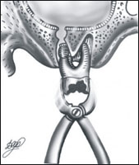
Цели операции удаления зуба
1.Санация организма за счет устранения очагов одонтогенной инфекции.
2.Ликвидация острого одонтогенного воспалительного процесса за счет дренирования инфекционно-воспалительного очага в челюсти через лунку удаленного зуба.
3.Устранение предопухолевых процессов, обусловленных хронической травмой слизистой оболочки полости рта, языка, зубами.
4.Улучшение или восстановление жевательной функции путем создания условий для зубного протезирования.
5.Устранение психо-эмоционального дискомфорта и улучшение жевательной функции путем создания условий для эффективного лечения больных с аномалиями зубочелюстного аппарата.

Slide 51
Показания к удалению зуба
Плановые:
Зубы, являющиеся очагом одонтогенной инфекции при неэффективности их консервативной санации или невозможности проведения зубосохраняющих операций
Корни зубов, если их нельзя использовать для протезирования
Ретенированные зубы, вызывающие воспалительные, неврологические, ортодонтические проблемы
Зубы с III- IV степенями подвижности
Ортодонтические показания (сверхкомплектные, дистопированные зубы и др.)
Ортопедические показания (феномен Попова-Годона)
Неотложные:
Острая стадия одонтогенного остеомиелита
Одонтогенные гнойные периоститы, флегмоны, абсцессы лимфадениты, верхнечелюстные синуситы
Обострение хронического периодонтита при невозможности консервативного лечения
Зуб в линии перелома, мешающий репозиции отломков
Зуб, вызывающий травму слизистой, если травму невозможно устранить другим способом

Slide 52
Противопоказания к удалению зуба
Общие абсолютные– острые периоды инфаркта миокарда, нарушения мозгового кровообращения, декомпенсированные стадии патологии органов и систем,
Относительные - ОРВИ, острые инфекционные заболевания, обострения хронических соматических заболеваний и психоневрологической патологии, острая лучевая болезнь, лучевая терапия, проводимая по поводу опухолей, неодонтогенные гнойно-воспалительные процессы (абсцессы, флегмоны различной локализации, рожистое воспаление, беременность 1 и 3 триместры.
Подготовка больного к операции удаления зуба при перечисленных противопоказаниях должна осуществляться стоматологом совместно с соответствующими специалистами. При тяжелой сопутствующей патологии подобное оперативное вмешательство целесообразно проводить в условиях стационара.
Местные: острые воспалительные заболевания слизистой оболочки полости рта
Зуб в зоне опухолевого роста: при доброкачественной – удаление во время операции вместе с опухолью, при злокачественной – противопоказано, однако на поздних стадиях резко подвижный зуб, затрудняющий прием пищи, вызывающий постоянную травму опухоли и повторные кровотечения, подлежит удалению (после согласования решения об удалении с онкологом)

Slide 53
Задачи, решаемые в процессе подготовки, проведения операции удаления зуба и в после операционном периоде
1.Снижение уровня психо-эмоционального напряжения.
2.Предупреждение инфицирования пациента вирусной и бактериальной инфекцией.
3.Надежное обезболивание.
4.Снижение до минимума повреждения тканей пародонта и смежных анатомических структур (верхнечелюстная пазуха, нижнеальвеолярный нерв).
5.Создание оптимальных условий для заживления операционной раны и последующего протезирования.
6.Предупреждение разрушения кровяного сгустка и возникновения кровотечения, развития инфекционно-воспалительного процесса в области оперативного вмешательства.
7.Предупреждение обострения сопутствующих соматических заболеваний.

Slide 54
Подготовка больного к операции удаления зуба
Клинико-рентгенологическое обследование для уточнения диагноза и решения вопроса о необходимости (показаниях) удаления зуба; для уточнения индивидуальных особенностей строения зуба, челюсти, которые необходимо учитывать при составлении плпна операции, обеспечивающего наименьшее повреждение тканей зубоальвеолярного сегмента.
Клиническое обследование больного с целью выявления у него общей патологии, которая может потребовать специальной подготовки к операции либо проведения терапии, для определения выбора оптимального способа обезболивания.
Разъяснения больному необходимости операции удаления зуба.
Оценка психоэмоционального состояния пациента (уровня тревожности) для решения вопроса о необходимости патофизиологической психофармакологической подготовки к операции либо использования общего обезболивания.
Снятие наддесневых и поддесневых зубных отложений с удаляемого и соседних с ним зубов с целью предупреждения попадания в альвеолу инфицированного зубного налета, частей зубной бляшки.

Slide 55
Классификация осложнений операции удаления зубов.
1.Осложнения при подготовке к операции удаления зуба и проведения обезболивания.
2.Осложнения при проведении операции удаления зуба.
3.Осложнения после операции удаления зуба:
в раннем послеоперационном периоде (до 3 суток);
в период заживления операционной раны;
в позднем послеоперационном периоде.

Slide 56
Осложнения, возникающие во время проведения местной анестезии
Местные:
Ранение сосуда
Кровотечение
Гематома
Нагноение гематомы: абсцесс, флегмона
Неврит, нейропатии, парестезии
Контрактура нижней челюсти
Отлом иглы
Боль и жжение во время и после инъекции
Местная (тканевая) токсичность, в частности нейротоксичность, миотоксичность
Местные аллергические реакции
Временный парез лицевого нерва
Ишемия, некроз
Диплопия
Травмирование мягких тканей
Общие:
Обморок, психогенные реакции
Обострение хронических соматических заболеваний
Лекарственные взаимодействия
Коллапс
Интоксикация (передозировка)
Метгемоглобинемия
Анафилактический шок
Перекрестная инфекция
Генерализация инфекции

Slide 57
2.Осложнения при проведении операции удаления зуба.
Общие осложнения
Обморок
Обострение хронической соматической патологии
Коллапс
Болевой шок
Перекрестная инфекция
Аспирация
Проглатывание

Slide 58
Местные осложнения во время удаления зубов.
отлом коронки,
перелом корня,
отлом коронки соседнего зуба или зуба-антагониста, вывих соседнего зуба или зуба-антагониста,
повреждения мягких тканей,
отлом стенки альвеолы,
проталкивание фрагментов зуба, стенки альвеолы или отломков инструментов в мягкие ткани,
перелом альвеолярной части, отрыв бугра верхней челюсти,
перфорация верхнечелюстной пазухи, проталкивание инородных тел в верхнечелюстную пазуху,
вывих нижней челюсти,
перелом нижней челюсти,
перфорация стенки нижнечелюстного канала

Slide 59
Классификация и клиника альвеолита
Острые альвеолиты (60%): серозная форма 24%, гнойная форма 18,3%, гнойно-некротическая форма 17,5%
Хронический (гипертрофический) альвеолит – 40%.
При объективном осмотре видна лунка удаленного зуба, выполненная рыхлым, распадающимся тромбом. Чаще кровяной сгусток вовсе отсутствует. В лунке можно обнаружить остатки пищи, фрагменты поврежденной слизистой оболочки, отломки костной ткани. Слизистая оболочка маргинальной десны отечна, гиперемирована, болезненна при пальпации.
При прогрессировании воспалительного процесса боль усиливается, принимает постоянный характер, иррадиирует по ходу ветвей тройничного нерва. Общее состояние больного ухудшается, температура тела поднимается до 37-38 єС, появляется недомогание, слабость, прием пищи затруднен вследствие выраженного болевого симптома, нарушается сон.
При осмотре видна лунка зуба с остатками распавшегося тромба, стенки ее покрыты серым некротическим налетом с гнилостным запахом. Слизистая оболочка в области луки отечна, гиперемирована, болезненна при пальпации. В отдельных случаях отек может распространяться на мягкие ткани лица. Поднижнечелюстные узлы увеличены, болезненны, не спаяны с окружающими тканями.
Тактика: 1.Осмотреть лунку, провести обезболивание
2. Удалить из лунки остатки кровяного сгустка, промыть лунку 3% перекисью водорода, 0,06 раствором хлоргексидина.
3. Провести тщательный кюретаж лунки до появления кровоточивости.
4. Промыть лунку 3% перекисью водорода, 0,06 раствором хлоргексидина.
5. Контролировать образование кровяного сгустка
6. При отсутствии адекватного сгустка поместить в лунку средство для лечения альвеолита.
7. Назначить ротовые ванночки антисептиками, НПВС, по показаниям противомикробные средства, физиолечение.

Slide 60


